Slide 1
Движения
Подготовил ученик
11 класса
Писковацков Владислав

Slide 2
Движение пространства – это отображение пространства на себя, сохраняющее расстояния между точками.

Slide 3
Виды движения:
Центральная симметрия
Осевая симметрия
Зеркальная симметрия
Параллельный перенос

Slide 4
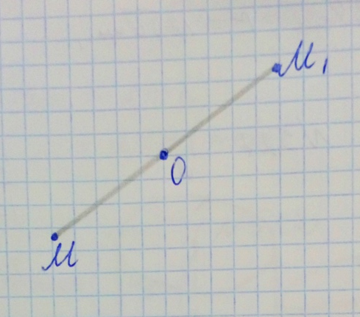
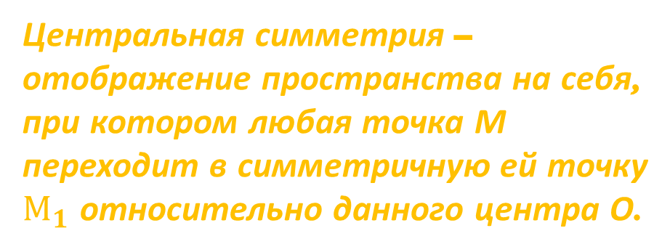
Центральная симметрия
Центральная симметрия – отображение пространства на себя, при котором любая точка М переходит в симметричную ей точку $М_{1}$ относительно данного центра О.

Slide 5
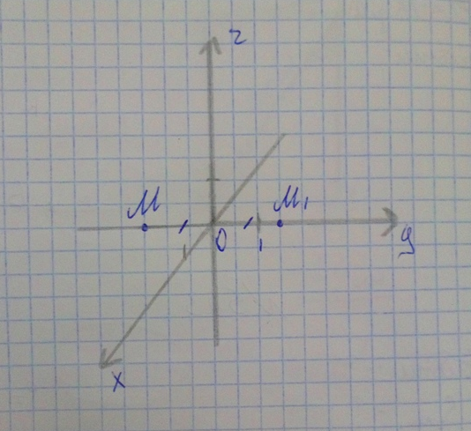
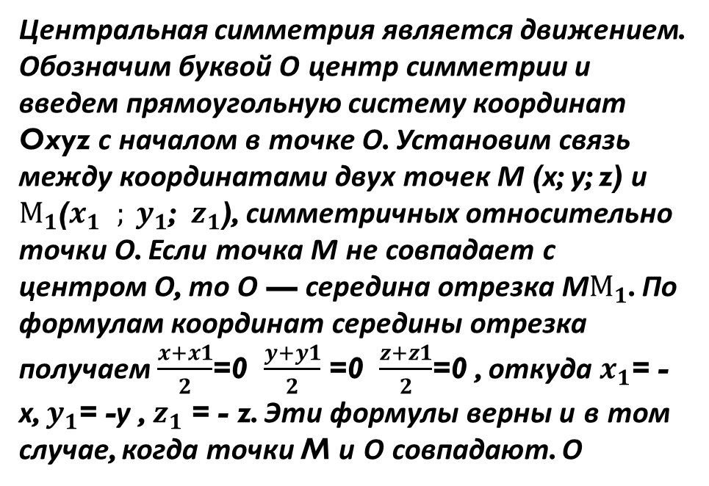
Центральная симметрия является движением. Обозначим буквой О центр симметрии и введем прямоугольную систему координат Oxyz с началом в точке О. Установим связь между координатами двух точек М (х; у; z) и $М_{1}$($x_{1 }; y_{1}$; $z_{1}$), симметричных относительно точки О. Если точка М не совпадает с центром О, то О — середина отрезка М$М_{1}$. По формулам координат середины отрезка получаем $\frac{x+x1}{2}$=0 $\frac{y+y1}{2}$ =0 $\frac{z+z1}{2}$=0 , откуда $x_{1}$= - х, $y_{1}$= -у , $z_{1}$ = - z. Эти формулы верны и в том случае, когда точки M и О совпадают. О

Slide 6
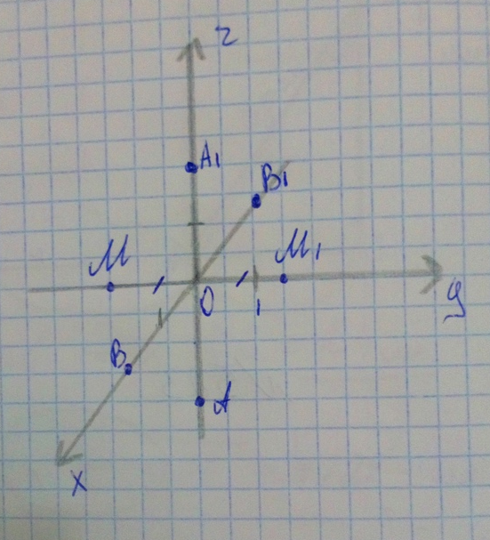
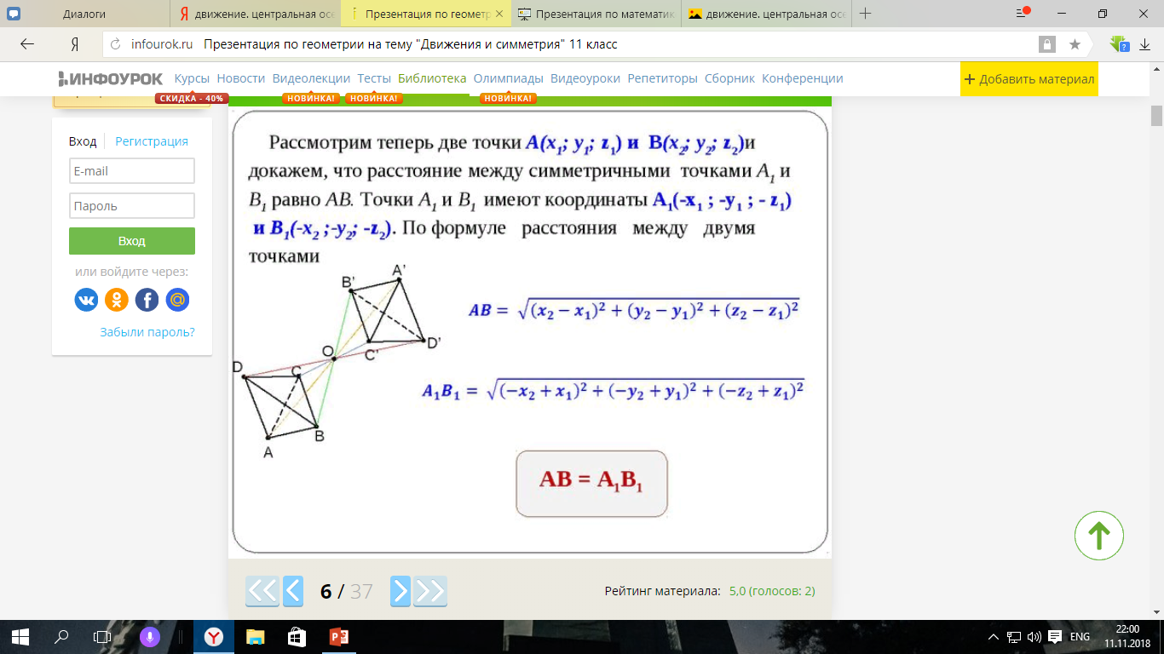
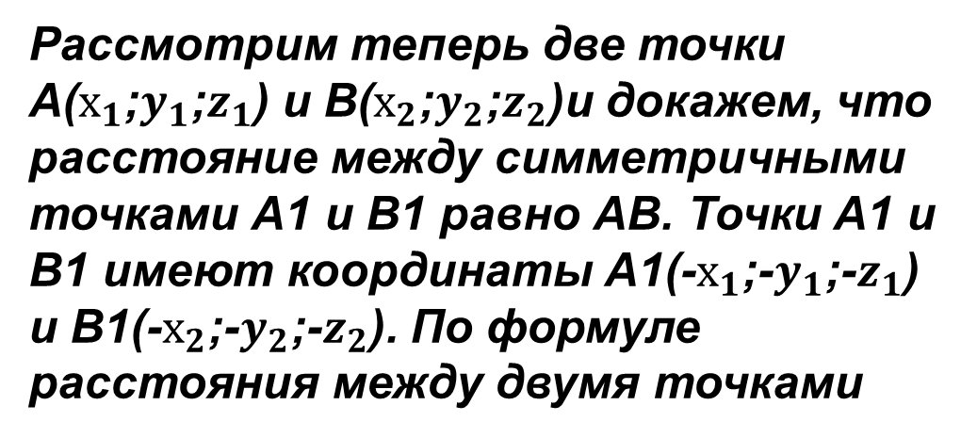
Рассмотрим теперь две точки А($х_{1}$;$y_{1}$;$z_{1}$) и В($х_{2}$;$y_{2}$;$z_{2}$)и докажем, что расстояние между симметричными точками А1 и В1 равно АВ. Точки А1 и В1 имеют координаты А1(-$х_{1}$;-$y_{1}$;-$z_{1}$) и В1(-$х_{2}$;-$y_{2}$;-$z_{2}$). По формуле расстояния между двумя точками
AB = A1B1

Slide 7
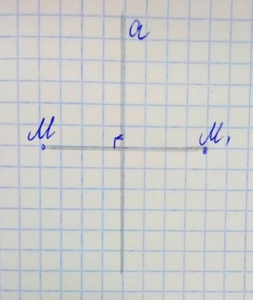

Осевая симметрия
Осевой симметрией с осью а называется такое отражение пространства на себя, при котором любая точка М переходит в симметричную ей точку $М_{1}$ относительно оси а.

Slide 8
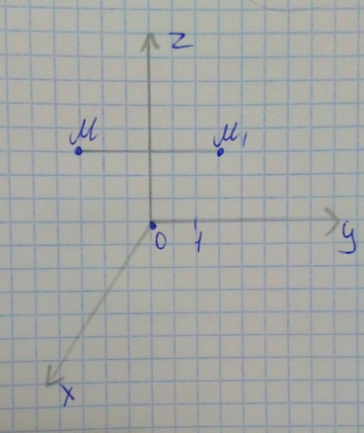
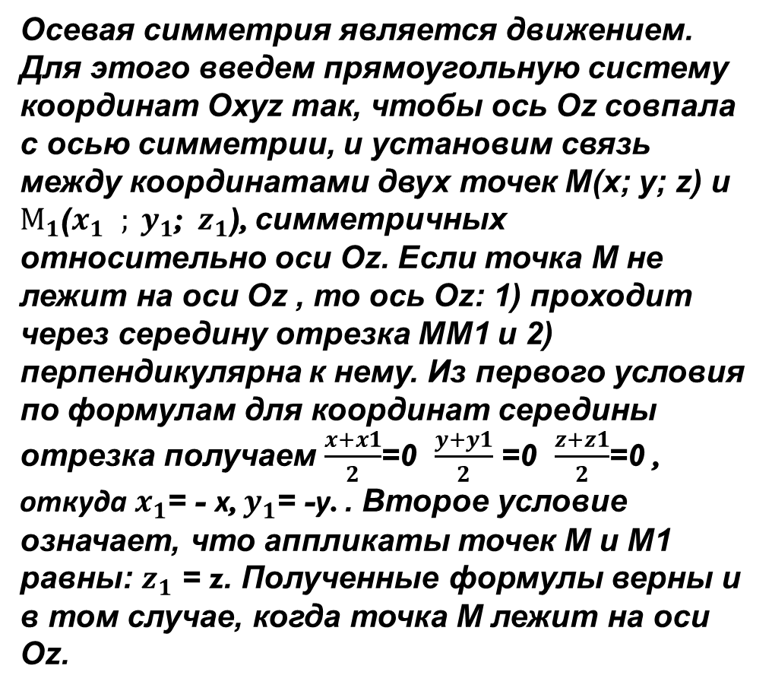
Осевая симметрия является движением. Для этого введем прямоугольную систему координат Oxyz так, чтобы ось Oz совпала с осью симметрии, и установим связь между координатами двух точек М(х; у; z) и $М_{1}$($x_{1 }; y_{1}$; $z_{1}$), симметричных относительно оси Oz. Если точка М не лежит на оси Oz , то ось Oz: 1) проходит через середину отрезка ММ1 и 2) перпендикулярна к нему. Из первого условия по формулам для координат середины отрезка получаем $\frac{x+x1}{2}$=0 $\frac{y+y1}{2}$ =0 $\frac{z+z1}{2}$=0 , откуда $x_{1}$= - х, $y_{1}$= -у. . Второе условие означает, что аппликаты точек М и М1 равны: $z_{1}$ = z. Полученные формулы верны и в том случае, когда точка М лежит на оси Oz.

Slide 9
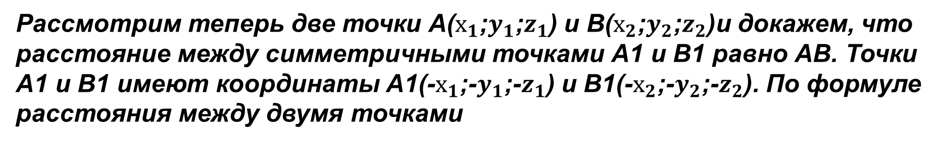
Рассмотрим теперь две точки А($х_{1}$;$y_{1}$;$z_{1}$) и В($х_{2}$;$y_{2}$;$z_{2}$)и докажем, что расстояние между симметричными точками А1 и В1 равно АВ. Точки А1 и В1 имеют координаты А1(-$х_{1}$;-$y_{1}$;-$z_{1}$) и В1(-$х_{2}$;-$y_{2}$;-$z_{2}$). По формуле расстояния между двумя точками
AB = A1B1

Slide 10
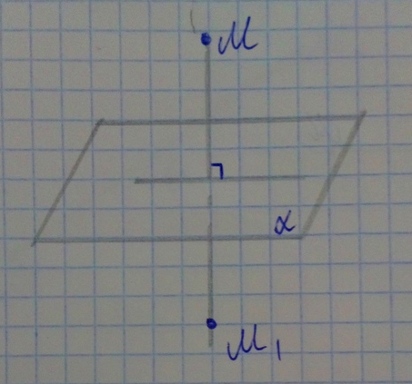
Зеркальная симметрия
Зеркальная симметрия Зеркальной симметрией (относительно плоскости а) называется такое отображение пространства на себя, при котором любая точка М переходит в симметричную ей относительно плоскости а точку М1.

Slide 11
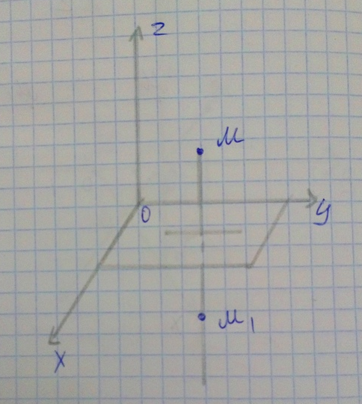
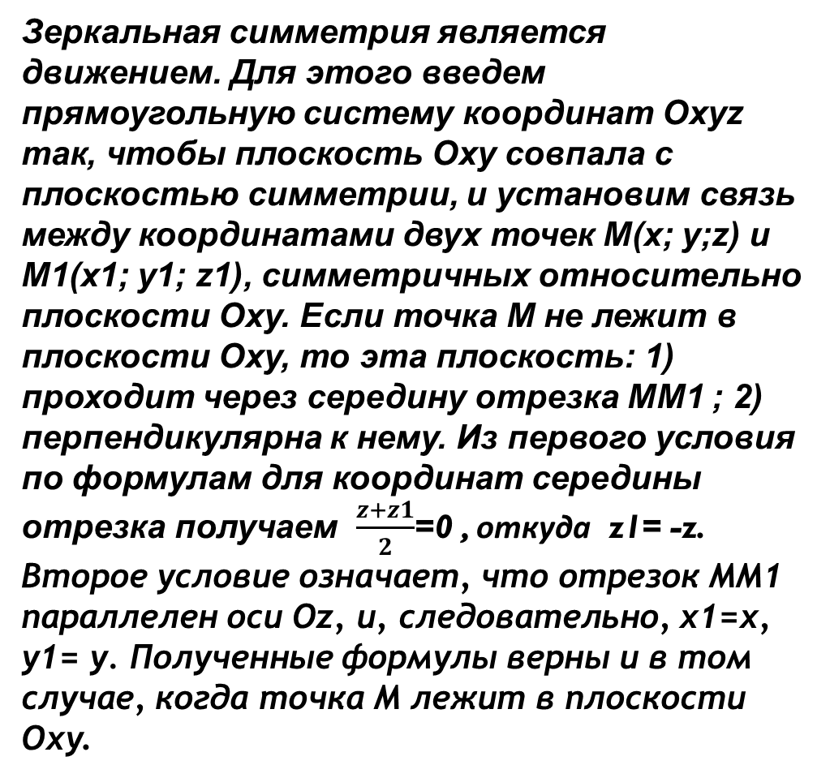
Зеркальная симметрия является движением. Для этого введем прямоугольную систему координат Oxyz так, чтобы плоскость Оху совпала с плоскостью симметрии, и установим связь между координатами двух точек М(х; у;z) и М1(х1; у1; z1), симметричных относительно плоскости Оху. Если точка М не лежит в плоскости Оху, то эта плоскость: 1) проходит через середину отрезка ММ1 ; 2) перпендикулярна к нему. Из первого условия по формулам для координат середины отрезка получаем $\frac{z+z1}{2}$=0 , откуда z1= -z.
Второе условие означает, что отрезок ММ1 параллелен оси Oz, и, следовательно, х1=х, у1= у. Полученные формулы верны и в том случае, когда точка М лежит в плоскости Оху.

Slide 12
Рассмотрим теперь две точки А($х_{1}$;$y_{1}$;$z_{1}$) и В($х_{2}$;$y_{2}$;$z_{2}$)и докажем, что расстояние между симметричными точками А1 и В1 равно АВ. Точки А1 и В1 имеют координаты А1(-$х_{1}$;-$y_{1}$;-$z_{1}$) и В1(-$х_{2}$;-$y_{2}$;-$z_{2}$). По формуле расстояния между двумя точками
AB = A1B1

Slide 13
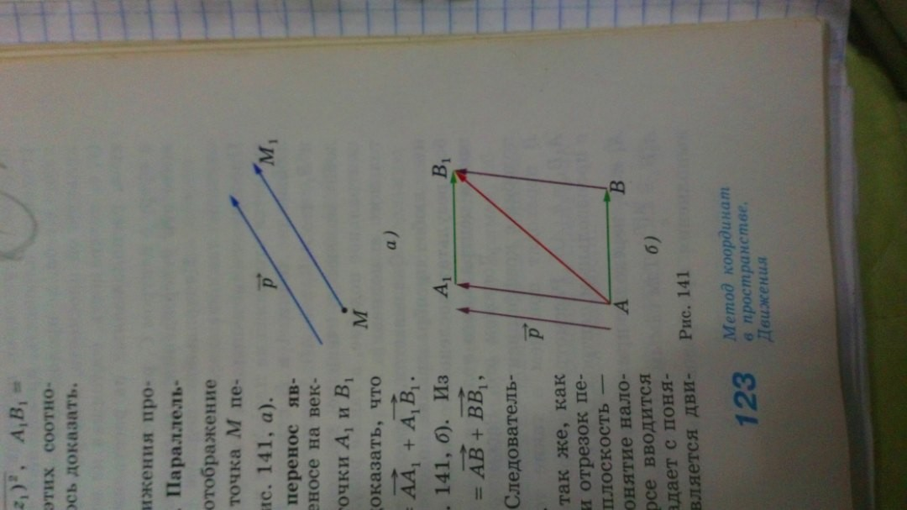
Параллельный перенос
Параллельным переносом на вектор р называется отображение пространства на себя, при котором любая точка М переходит в такую точку М1, что ММ1 =р

Slide 14
Параллельный перенос является движением. При параллельном переносе на вектор р любые две точки А и В переходят в точки А1и В1 такие, что АА1 = р и BB1= р. Требуется доказать, что А1В1=АВ. По правилу треугольника АВ1 = =АА1+А1 В1 C другой стороны, АВ1=АВ+ВВ1. Из этих двух равенств получаем АА1+А1В1 = AВ + p, или р+А1В1 =АВ+p, откуда А1B1 =АВ.

Slide 15
Спасибо за внимание!

